Slide 1


工程光学
主讲：涂兴华
tuxh@njupt.edu.cn

Slide 2
主要内容
1、惠更斯－菲涅尔原理
2、菲涅尔－基尔霍夫衍射公式
3、菲涅尔衍射和夫琅和费衍射

Slide 3
第7章 光波的衍射
7.1 惠更斯－菲涅尔原理

Slide 4
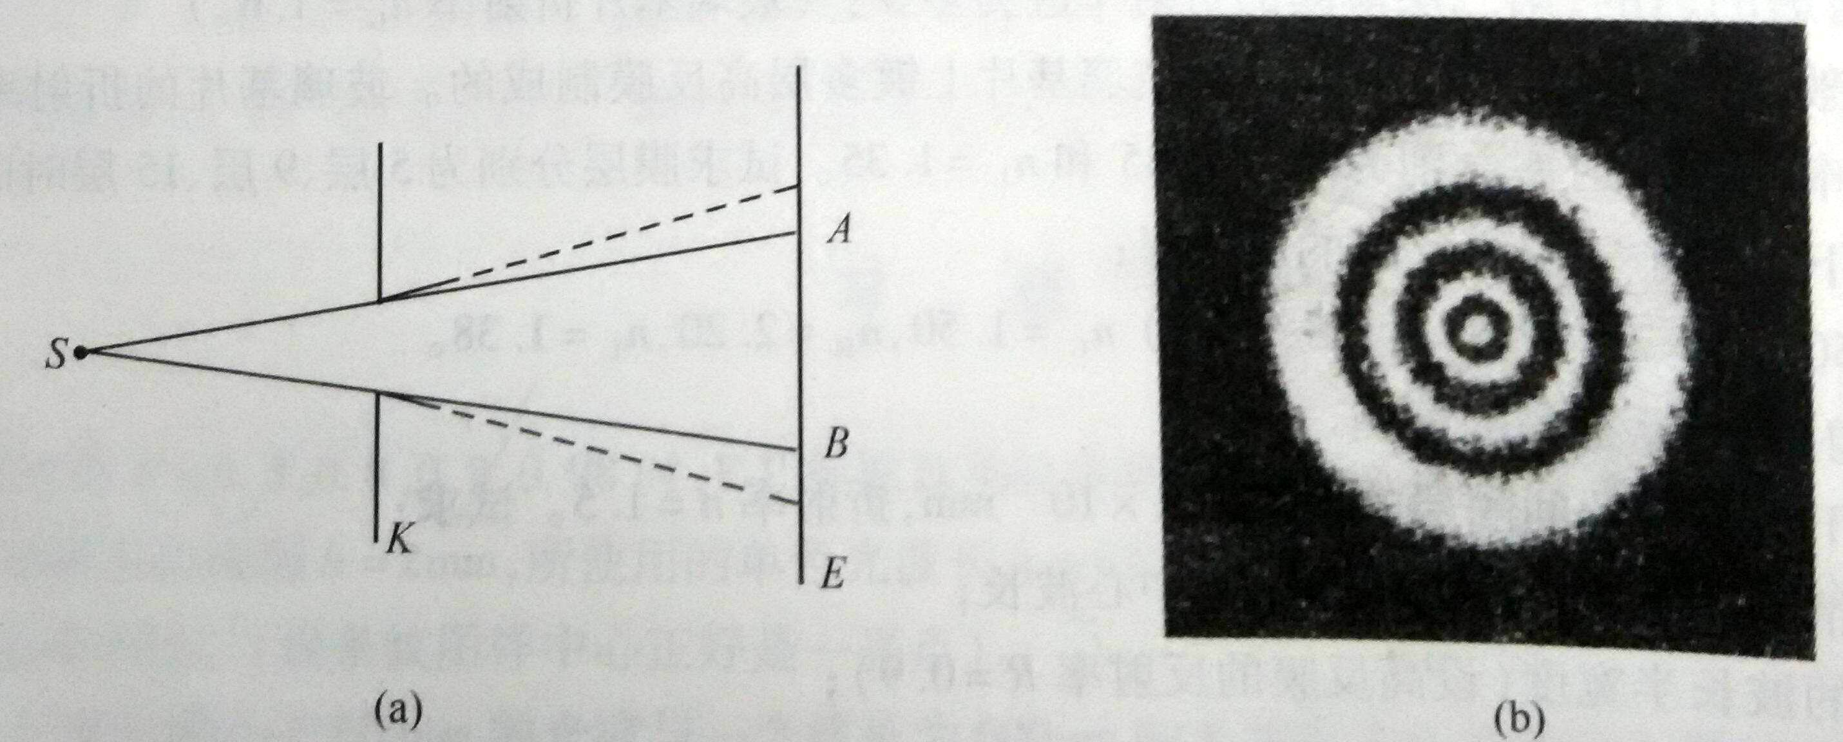
前言
光的衍射：光波在传播过程中遇到障碍物时，会偏离原传播方向而进入障碍物阴影区内，并在几何阴影区和几何照明区形成光强的不均匀分布的现象。
衍射屏
观察屏
（衍射图样）

Slide 5
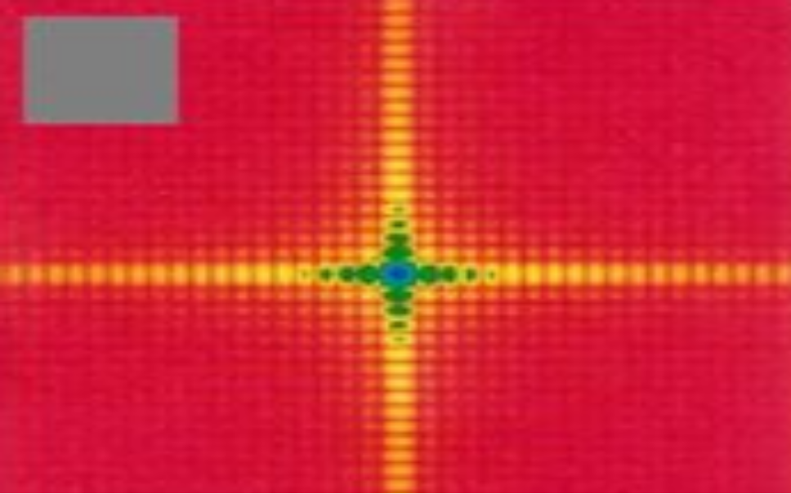
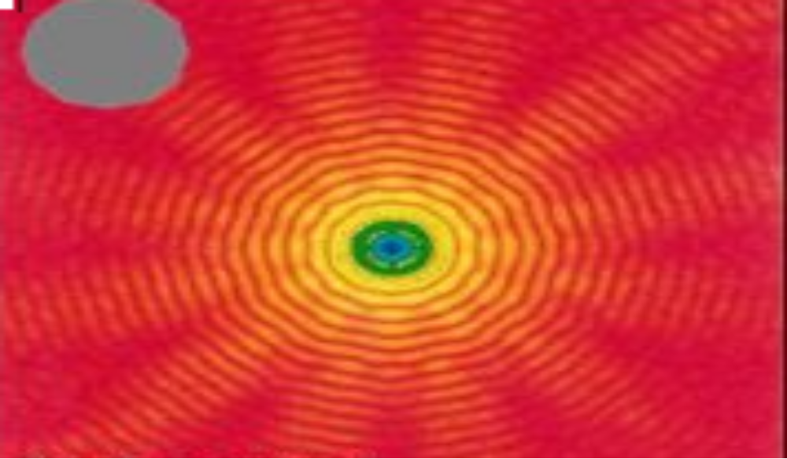
前言

Slide 6
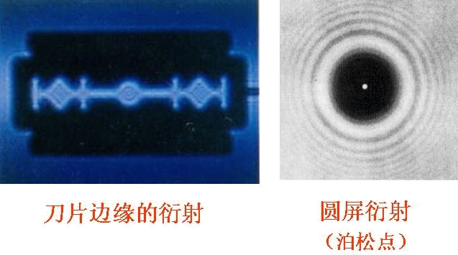
前言

Slide 7
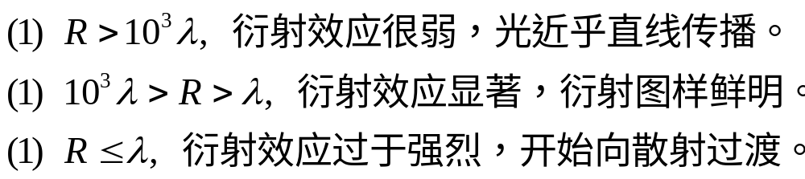
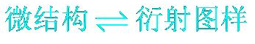
前言
衍射现象具有两个鲜明的特点：
1，限制和扩展: 光具有顽强的反限制行为。
2，光孔线度与光波长之比是一个敏感因素：它直接决定着衍射效应的强弱程度。
应用

Slide 8
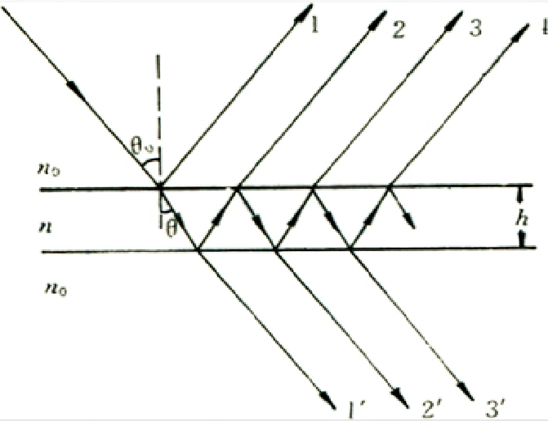
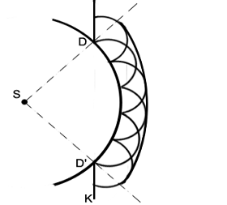
前言
光的干涉和衍射的比较
共同点：相干光波叠加引起的光强的重新分布。
不同点：干涉是有限个相干光波的叠加。
衍射是无限多个相干光波的叠加。

Slide 9
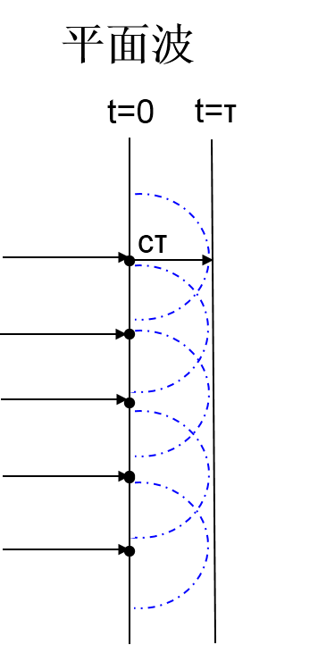
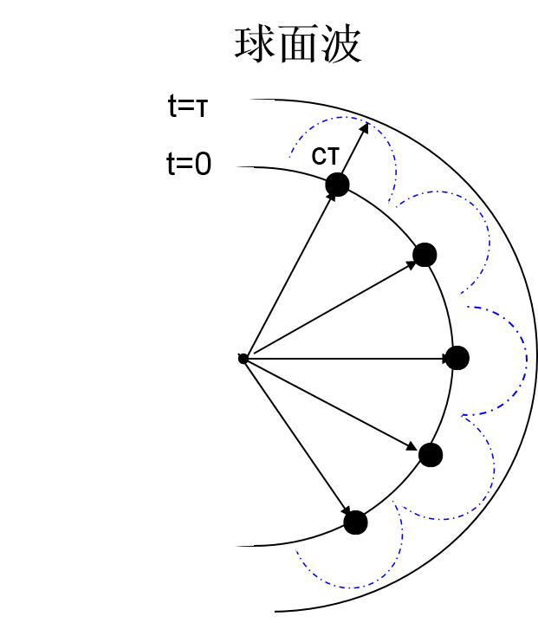
惠更斯－菲涅尔原理
惠更斯原理
1690年，惠更斯提出假设：波面的每一个面元都可以看作是一个次级扰动中心(或称次级子波波源)，它能够产生球面子波，并且后一时刻的波面位置是所有这些子波波面的包络面。

Slide 10
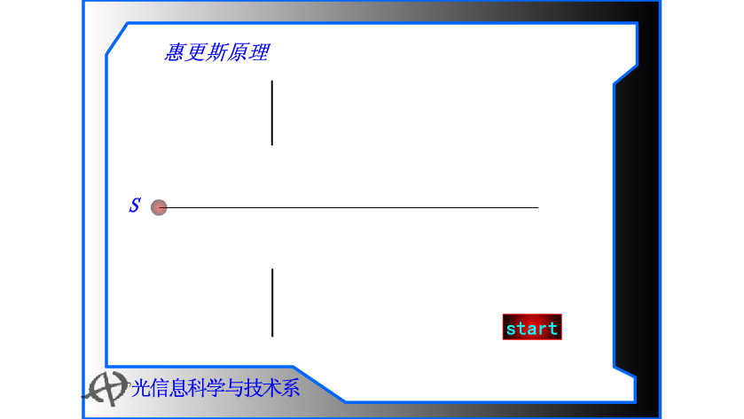
惠更斯－菲涅尔原理
惠更斯原理

Slide 11
惠更斯－菲涅尔原理
惠更斯原理
惠更斯原理能够很好地解释光的直线传播，光的反射与折射方向及衍射的存在，但不能说明衍射的具体过程及场的分布特征。

Slide 12
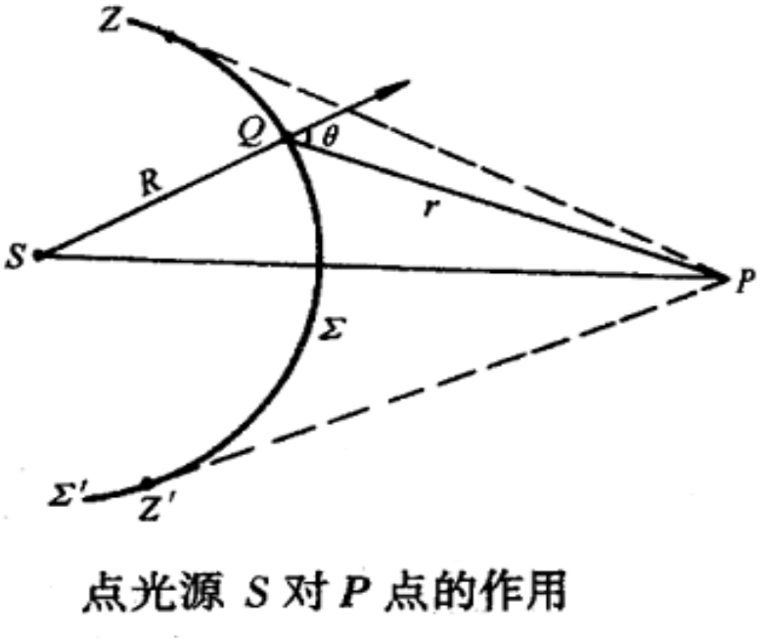
惠更斯－菲涅尔原理
菲涅尔原理
菲涅尔研究了光的衍射现象之后，考虑到次波来自于同一光源，应该相干，因而波面上每一点的光振动应该是在光源和该点之间任一波面上各点发出的次波场相干叠加的结果。
——惠更斯－菲涅尔原理

Slide 13
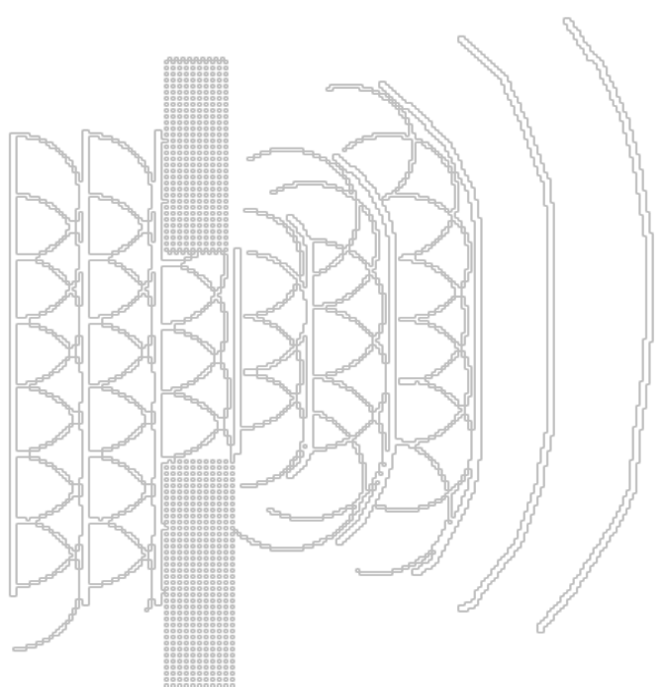
惠更斯－菲涅尔原理
菲涅尔原理
利用惠更斯-菲涅尔原理解释衍射现象：
在任意给定的时刻，任一波面上的点都起着次波波源的作用，它们各自发出球面次波，障碍物以外任意点上的光强分布，即是没有被阻挡的各个次波源发出的次波在该点相干叠加的结果。

Slide 14
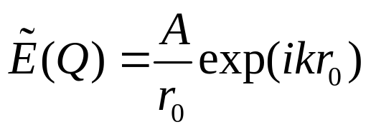

惠更斯－菲涅尔原理
惠－菲原理的数学描述
波面上任意Q点的光场复振幅为：

Slide 15
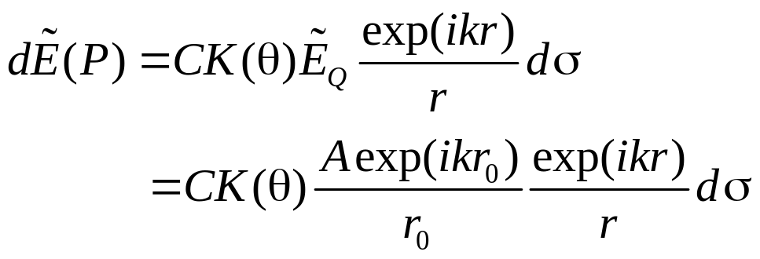
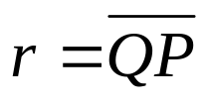


惠更斯－菲涅尔原理
惠－菲原理的数学描述
假设在波面上任意Q点取一面元，则对P点光场的贡献为：
C是比例系数， ， 称为倾斜因子，是与元波面法线和 的夹角（衍射角）有关的量。

Slide 16
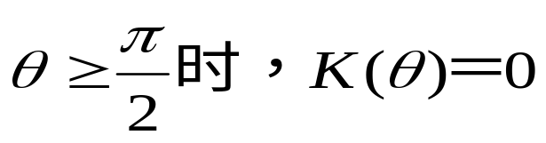
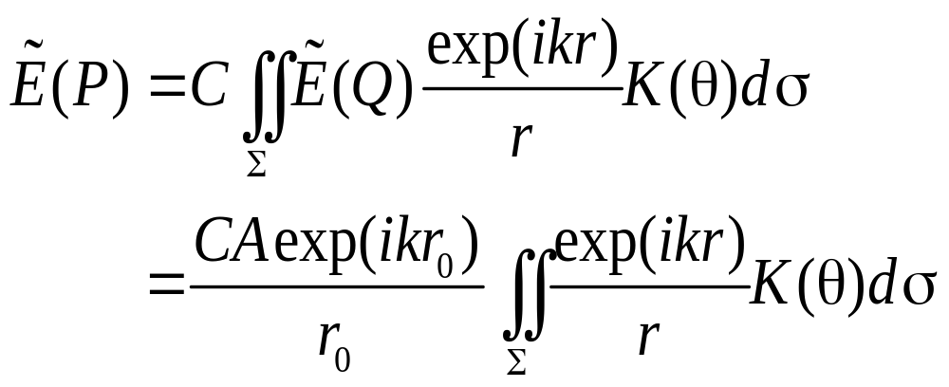
惠更斯－菲涅尔原理
惠－菲原理的数学描述
菲涅尔假设：
则P点的光场复振幅为

Slide 17
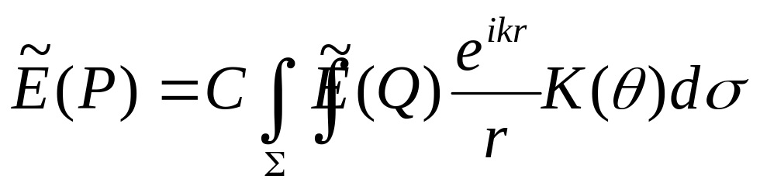
惠更斯－菲涅尔原理
惠－菲原理的数学描述
当积分面为任意曲面时，
则P点的光场复振幅为
——惠更斯－菲涅尔公式

Slide 18
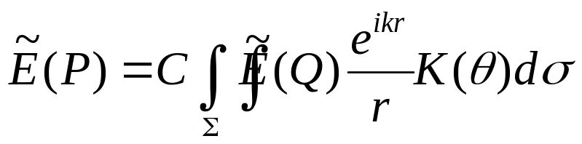

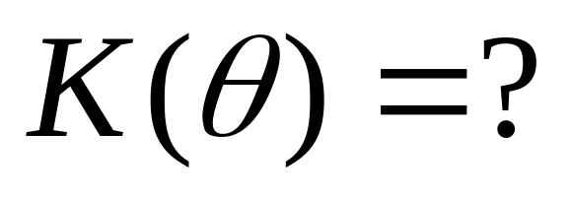
惠更斯－菲涅尔原理
惠－菲原理的数学描述
当S是点光源时， Q点的光场复振幅为

Slide 19
第7章 光波的衍射
7.2 基尔霍夫衍射理论与索末菲衍射理论

Slide 20
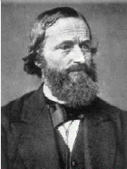
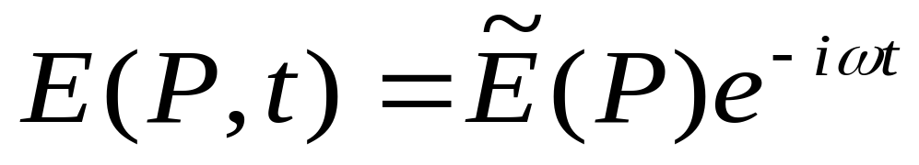
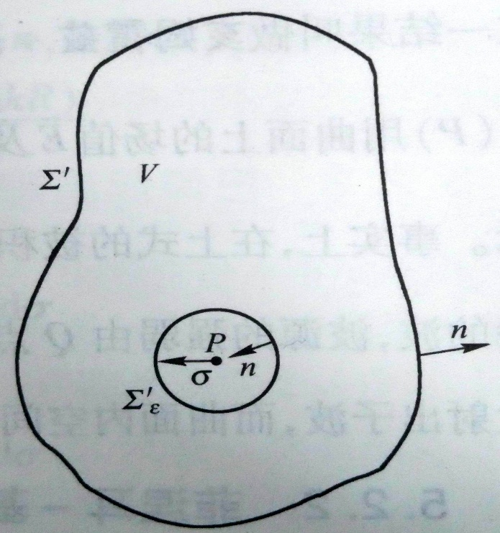
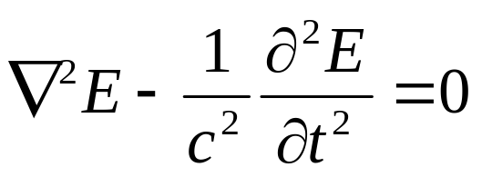
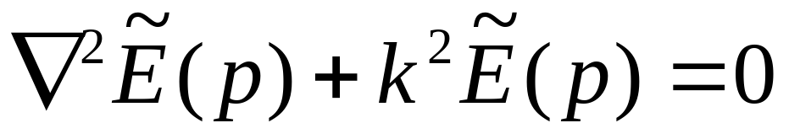
亥姆霍兹－基尔霍夫积分定理
基尔霍夫从波动方程出发，用场论的数学工具导出较严格的公式。
设一个单色光波通过闭合曲面Σ传播，在t时刻、空间P点处的光电场为
若P 是无源点，该光场满足标量波动方程
亥姆霍兹（Helmholtz）方程。

Slide 21
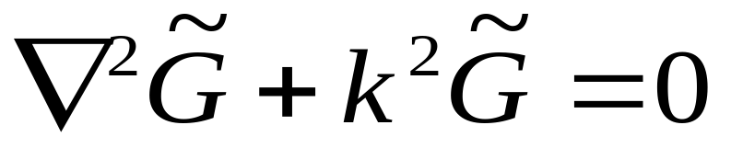
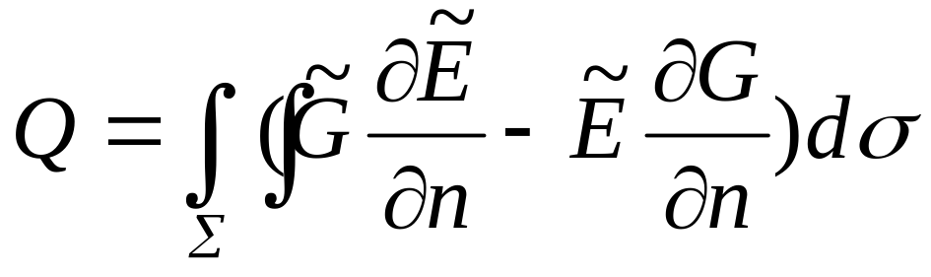
亥姆霍兹－基尔霍夫积分定理
设另有一任意复函数，也满足亥姆霍兹方程
在Σ面内和Σ面外有连续的一、二阶偏微商。作积分

Slide 22
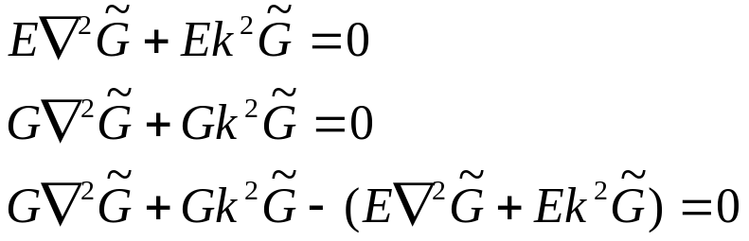
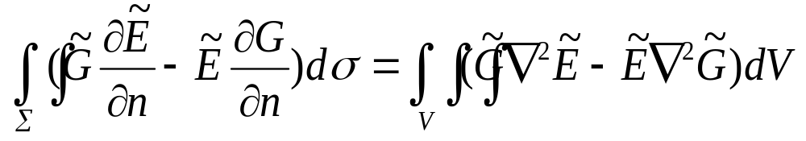
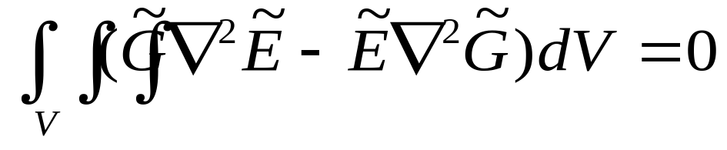
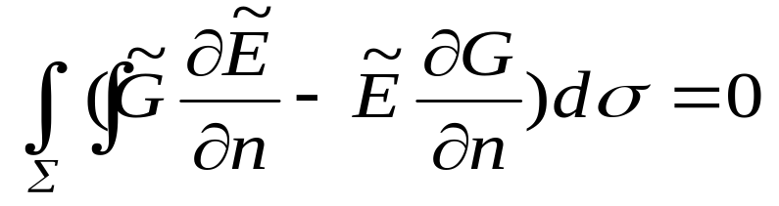
亥姆霍兹－基尔霍夫积分定理
由格林定理，有
利用亥姆霍兹方程关系，有

Slide 23

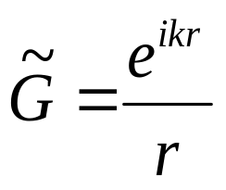
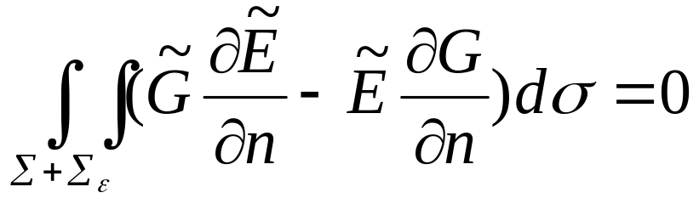
亥姆霍兹－基尔霍夫积分定理
根据 满足的条件，选 为球面波的波函数
积分中的Σ面应选取为复合曲面Σ＋Σe，其中Σe是包围P点，半径为小量 的球面。该积分为

Slide 24
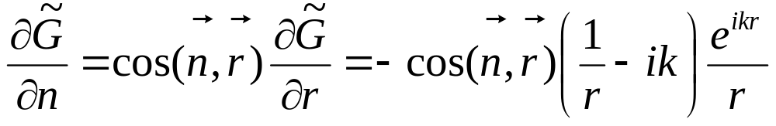
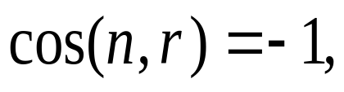

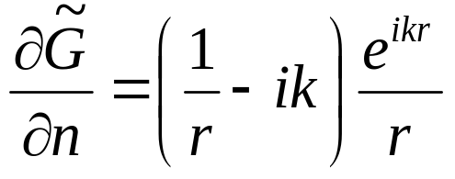
亥姆霍兹－基尔霍夫积分定理
为球面波，则
对于∑_{ε}面上的点， , 所以

Slide 25
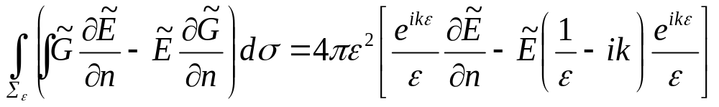
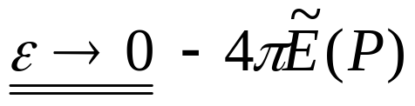
亥姆霍兹－基尔霍夫积分定理
因此，

Slide 26
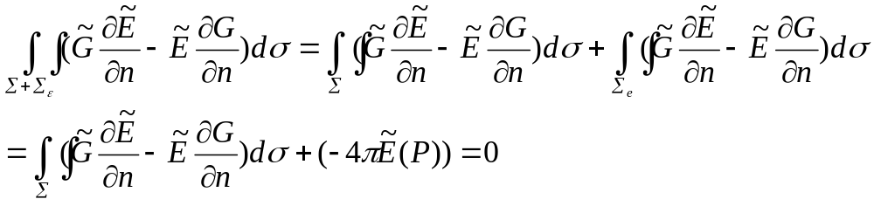
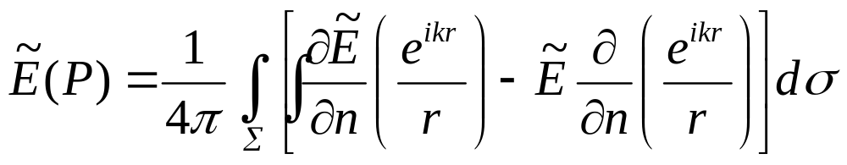
亥姆霍兹－基尔霍夫积分定理
所以
——亥姆霍兹－基尔霍夫积分定理

Slide 27
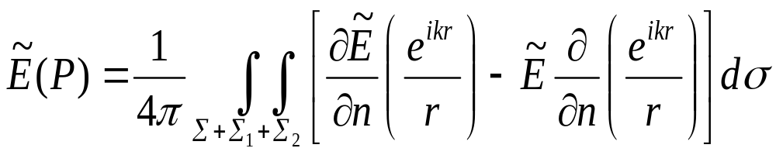
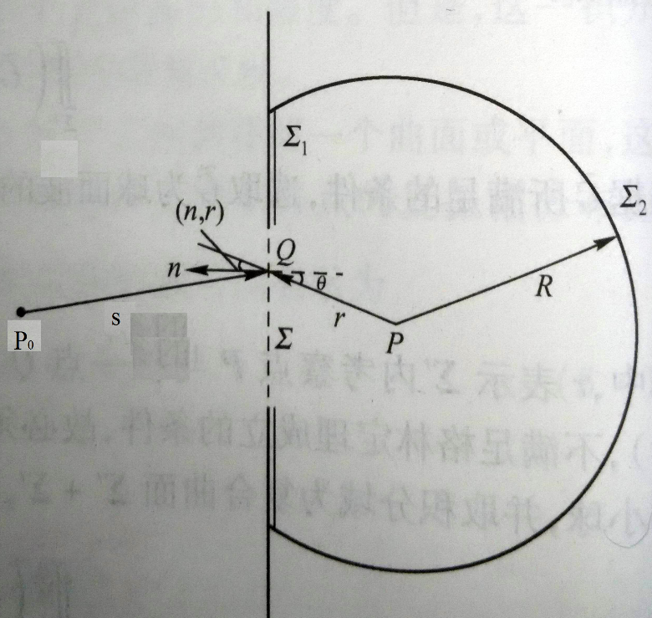
菲涅尔－基尔霍夫衍射公式
有一个无限大的不透明平面屏，其上开孔∑，设线度δ满足λ<δ<<Min(r, s)，则P点的光场复振幅为

Slide 28
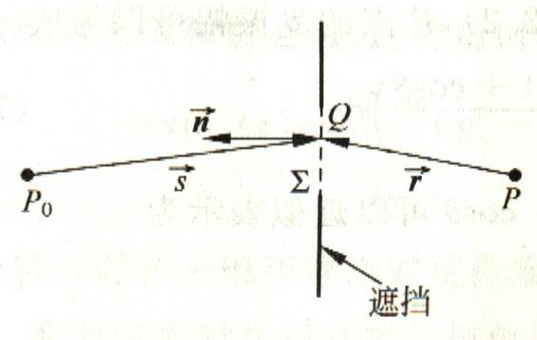
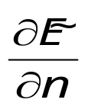

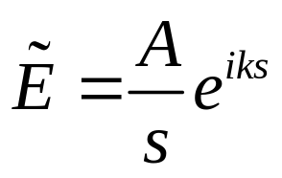
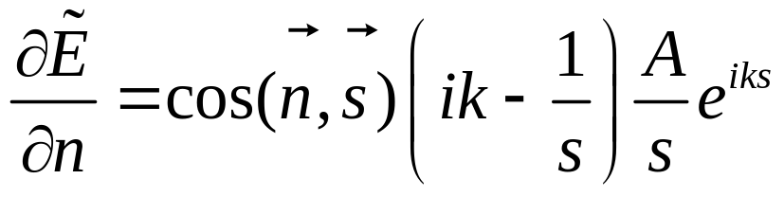
菲涅尔－基尔霍夫衍射公式
对于Σ和Σ₁面，基尔霍夫边界条件：(近似）
a.在Σ上， 和 值由入射光波决定，与不存在屏时的值完全相同。

Slide 29

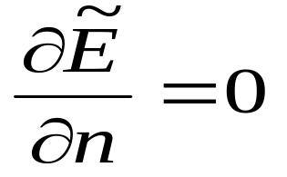
菲涅尔－基尔霍夫衍射公式
对于Σ和Σ₁面，基尔霍夫边界条件：(近似）
b.在不透明的背照面Σ₁上，

Slide 30
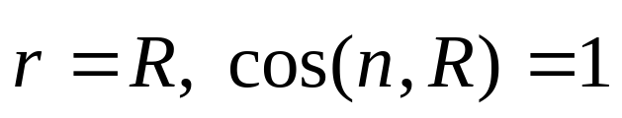
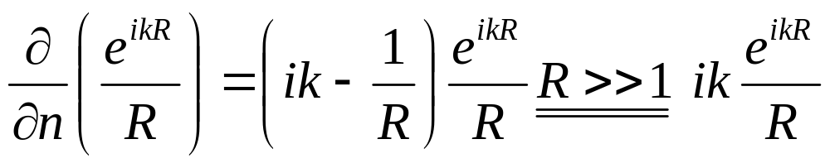



菲涅尔－基尔霍夫衍射公式
对于∑₂面，
索末菲辐射条件：

Slide 31



菲涅尔－基尔霍夫衍射公式
所以，对P点的光场，只需要考虑对开孔面∑的积分，即
——菲涅尔－基尔霍夫衍射公式

Slide 32

菲涅尔－基尔霍夫衍射公式
索末菲采用不同的边界条件，得到

Slide 33


菲涅尔－基尔霍夫衍射公式
◆ P点的光场是∑上无穷多次级波源产生，次波源的复振幅与入射波在该点的复振幅成正比，与波长成反比；
因子（1/i）表明，次波源的振幅相位超前于入射波π/2；
⬥ 倾斜因子K(θ)表示了次波的振幅在各方向上不同，其值在0与1之间。

Slide 34










菲涅尔－基尔霍夫衍射公式
例：平行光垂直入射到∑上，
因而
当 时， ，法线方向上的子波贡献最大；
当 时， ，切线方向子波贡献并不为零；
当 时， 。
菲涅尔在关于次波贡献的研究中，假设 是不正确的。

Slide 35






巴俾涅原理
进一步考察菲涅尔－基尔霍夫衍射公式可以得出：
两个互补屏在衍射场中某点单独产生的光场复振幅之和等于无衍射屏、光波自由传播时在该点产生的光场复振幅。 ——Babinet。
a．若 ，则 ;
b．若 ，则 ， 即两互补屏的衍射图样一致。

Slide 36
第7章 光波的衍射
7.3 菲涅尔衍射和夫琅和费衍射

Slide 37


两类衍射现象的特点
在距离小孔很近的K₁区，光斑可视为圆孔的投影，衍射现象可以忽略
——几何投影区。

Slide 38
两类衍射现象的特点
在K₂附近，光斑变大，边缘模糊，光斑内出现明暗相间的圆形条纹；
随着观察屏继续远离开孔屏，光斑将不断扩大，条纹数减少，光斑中心有明暗交替变化，称为近场衍射或者菲涅尔衍射。

Slide 39
两类衍射现象的特点
观察屏距离开孔屏足够远时，如在K₄附近，中心有亮斑，边缘为明暗相间的圆形条纹；
随着观察屏继续远离开孔屏，光斑和条纹将不断扩大，但结构不变，称为远场衍射或者夫琅和费衍射。

Slide 40




两类衍射的近似计算
在实际应用基尔霍夫衍射公式时，满足相应的几何尺寸条件，可对积分函数进行近似处理，以简化积分解析过程。（以平行光垂直开孔屏入射为例）
1.傍轴近似
在一般的光学系统中，对成像起主要作用的是那些与光学系统光轴夹角极小的傍轴光线。
近似条件：

Slide 41

两类衍射的近似计算
注意：指数中的r影响的次波场的相位，不可用常数z替代。
1.傍轴近似

Slide 42






两类衍射的近似计算
2.菲涅尔近似
如图，设 ，
由几何关系有
当z足够大时，
——菲涅尔近似，
在这个区域内观察到菲涅尔衍射。

Slide 43

两类衍射的近似计算
2.菲涅尔近似
此时，P点的光场复振幅为

Slide 44




两类衍射的近似计算
3.夫琅和费近似
当观察屏与开孔屏的距离z进一步增大满足
——夫琅和费近似，
在这个区域内观察到的衍射现象叫夫琅和费衍射。

Slide 45

两类衍射的近似计算
3.夫琅和费近似
此时，P点的光场复振幅为

Slide 46
两类衍射的近似计算
两种近似的区别是z与孔径限度之间的相对大小。
例题：λ=0.6μm，孔径为2cm，观察距离z₁>>25cm时为菲涅尔衍射，z₁>>160m时为夫琅和费衍射。

